Slide 1
LABORATORIO
Base de Datos 2022

Slide 2
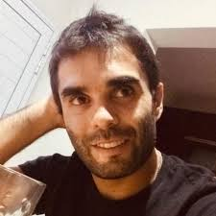
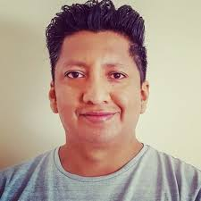
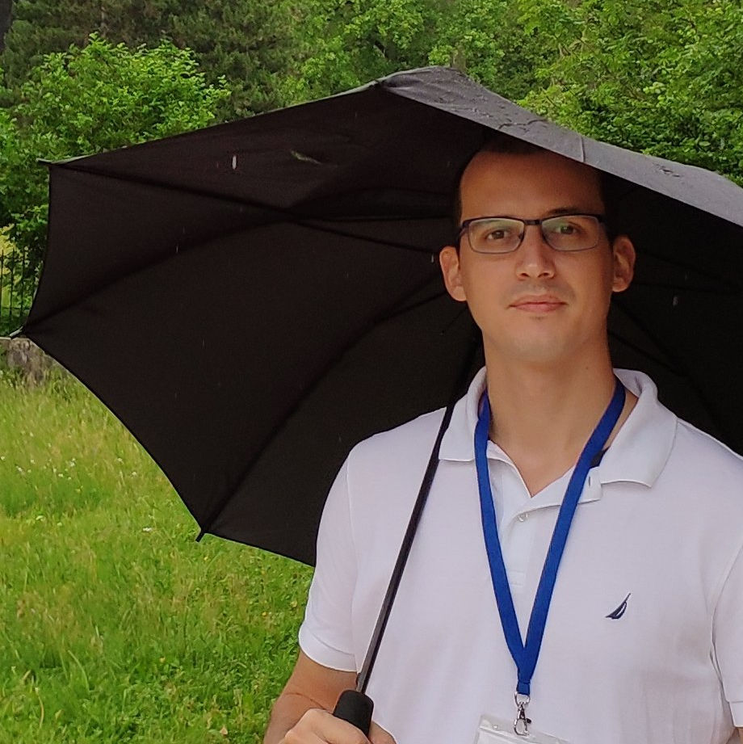
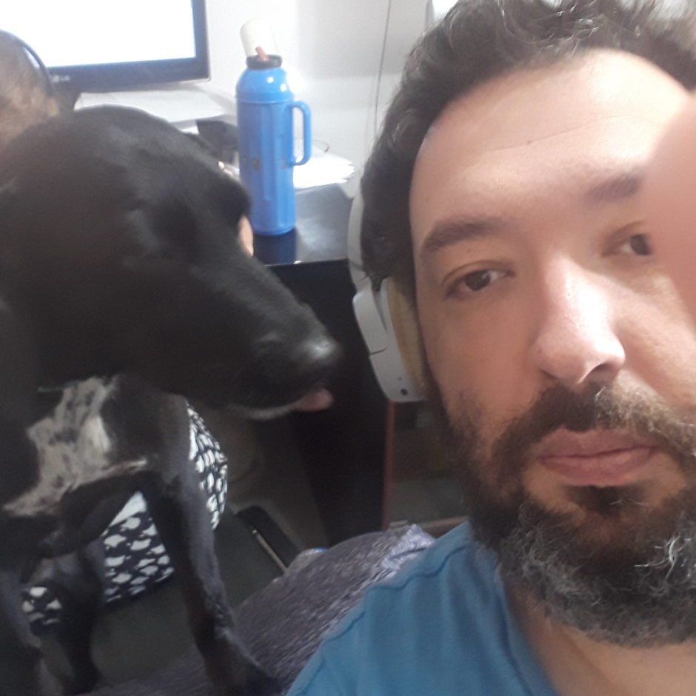
LOS “PROFES”
Ramiro Demasi
Sergio Canchi
Cristian Cardellino
Juan Cabral
BD-2022

Slide 3
LOGISTICA
Cuando? Viernes de 14hs a 18hs
Dónde? Híbrido
Clases presenciales en el laboratorio 30. No es necesario asistir.
Meet en https://meet.google.com/wew-kqvt-xjd
Se da acceso a clases grabadas con la teoría de años anteriores.
Se requiere asistir a los parciales.
Como? ~2 hs de teórico + ~2 hs de laboratorio.
Canales Oficiales de Comunicación:
Zulip: #bases-de-datos-2022
Moodle: BD2022
BD-2022

Slide 4
EVALUACIÓN
Dos Parciales:
1er Parcial: 14 de Octubre
2do Parcial: 11 de Noviembre
Recuperatorio: 25 de Noviembre
Los parciales son en la computadora, individuales y a "libro abierto".
Para Regularizar/Promocionar:
Aprobar 2 parciales.
Se puede recuperar 1 parcial
Regularización:
Ambos parciales con nota >= 4 (~60%)
Promoción:
Ambos parciales con nota >= 6 y promedio >= 7 (~80%)
BD-2022

Slide 5
OBJETIVOS DEL LAB
Estudiar las bases de datos desde una perspectiva práctica.
En el teórico van a estudiar los fundamentos teóricos.
Conocer distintos tipos de bases de datos
Relacionales
Orientadas a Documentos
Conocer las herramientas disponibles
Clientes
Editores SQL
Aprender SQL
Hacer muuuuuuuchas queries.
Aprender a diseñar modelos de datos.
BD-2022

